Slide 1
Лисица обыкновенная
Номер участника: ______

Slide 2
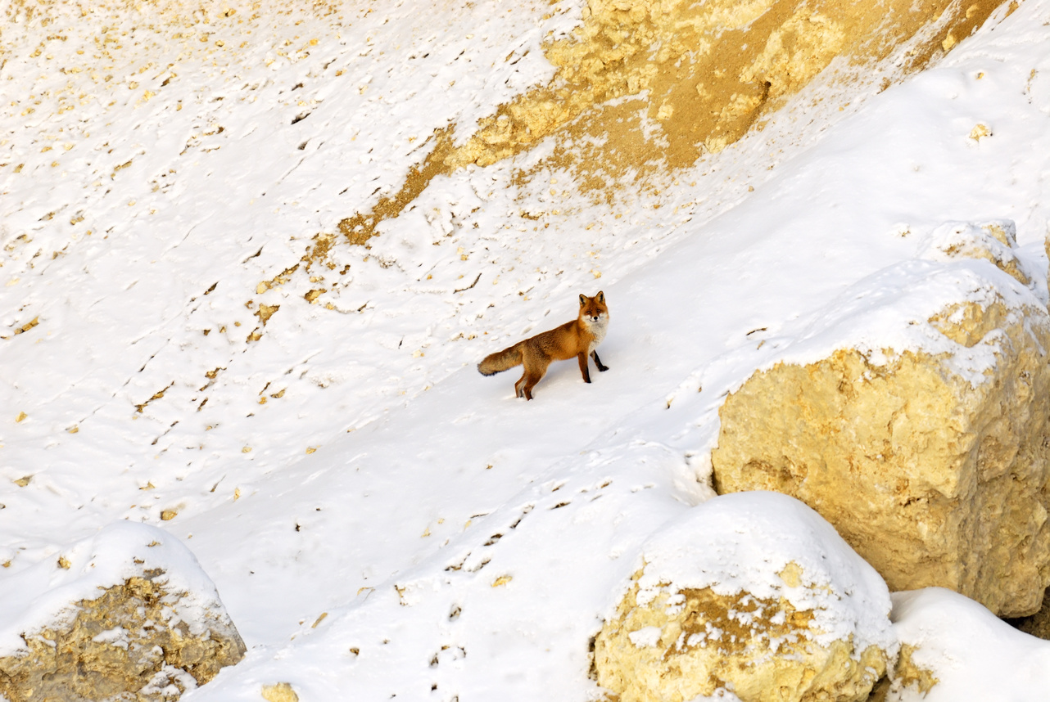
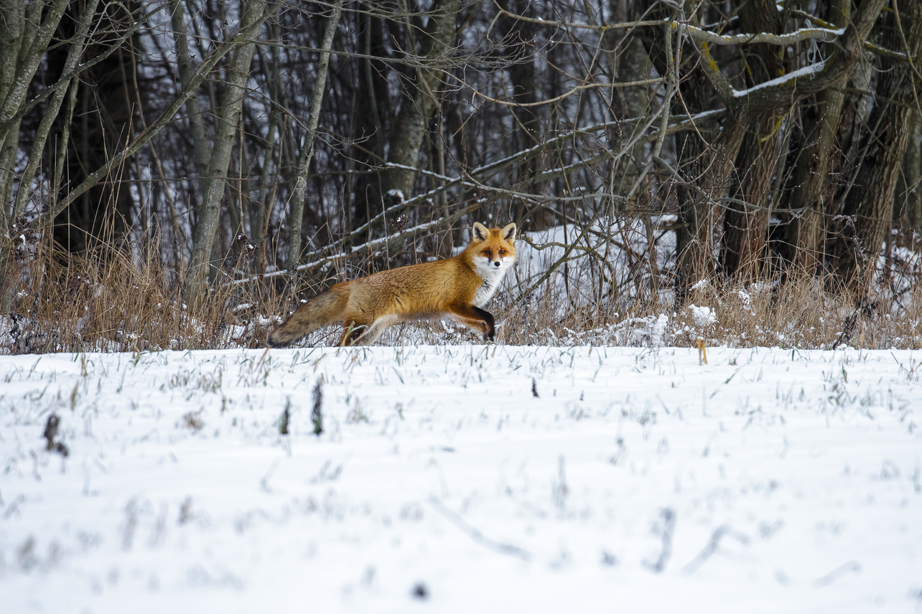
Внешний вид и среда обитания
Обыкновенная лисица обычно рыжая, с белым брюхом, тёмными лапами и пушистым хвостом.
Широко распространена в Евразии, Северной Америке и Северной Африке.

Slide 3
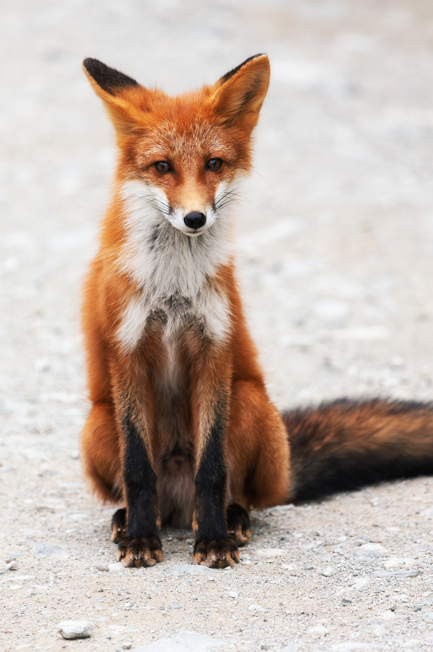
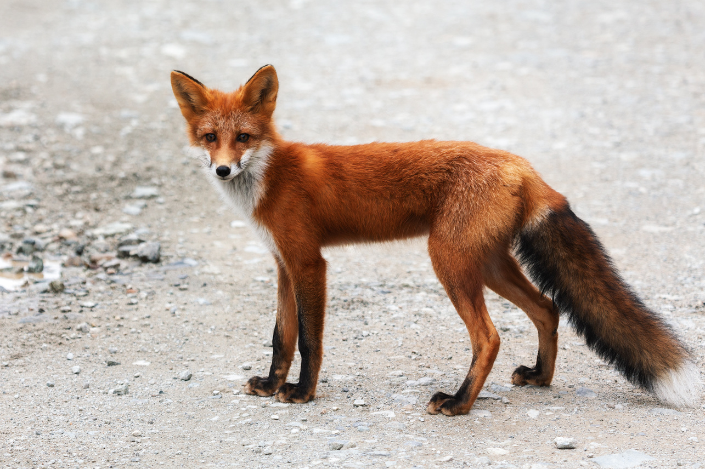
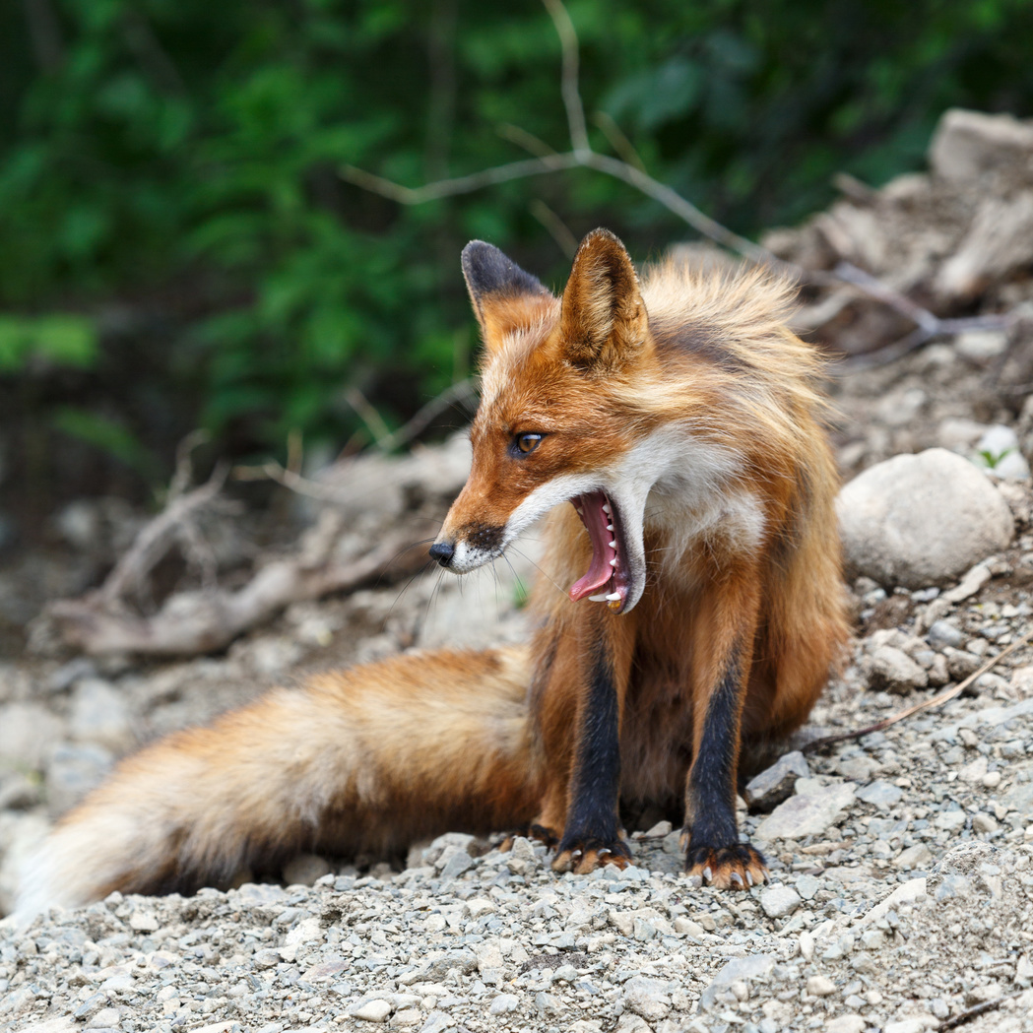
Образ жизни и питание
Охотясь зимой, прислушивается к движению грызунов под снегом.
Основа питания — мелкие грызуны, особенно полёвки.
Рацион разнообразен: кроме животных, лисица употребляет растительную пищу.

